Slide 1
Projet n°1:
MaLibrairie

Slide 2
PAGE D’ACCUEIL:
Menu disponible sur toutes les pages
Explication brève de ce qui se passe sur MaLibrairie.
Tous les livres de la librairie
Indication brève pour savoir où se rendre pour nous contacter.

Slide 3
PAGE D’ACCUEIL:
Menu disponible sur toutes les pages.

Slide 4
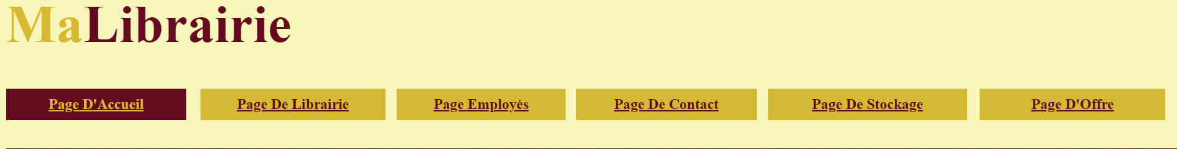
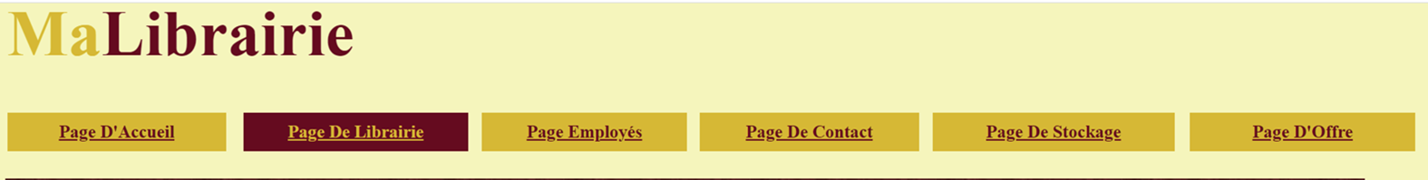
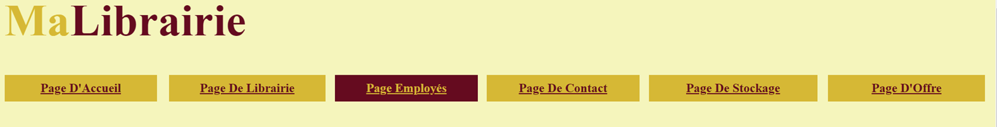
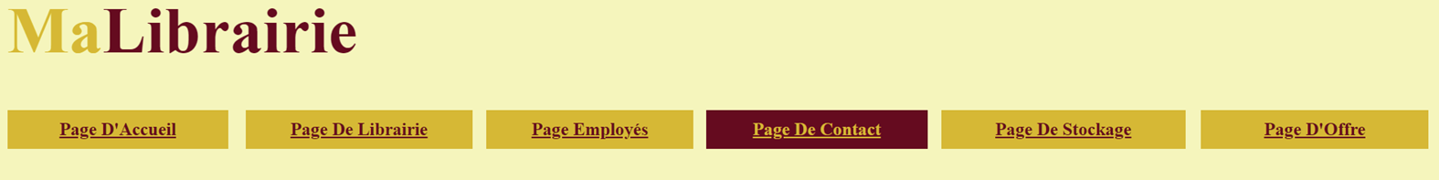
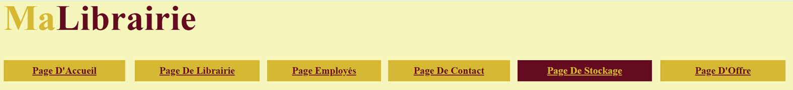
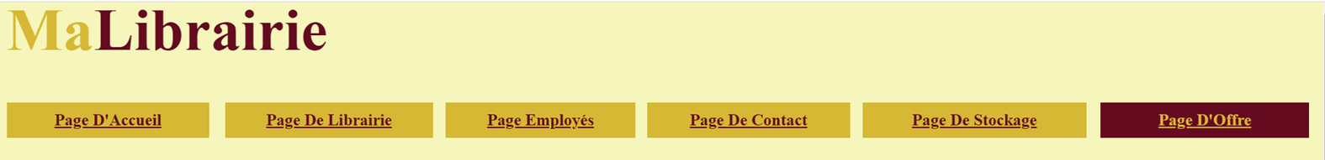

Slide 5
PAGE D’ACCUEIL:
Explication brève de ce qui se passe sur MaLibrairie.

Slide 6
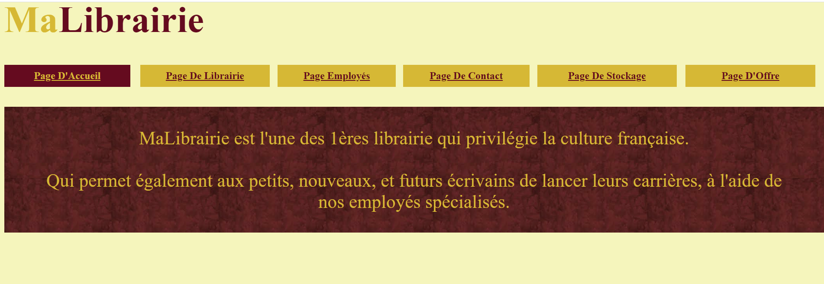

Slide 7
PAGE D’ACCUEIL:
Tous les livres de la librairie.

Slide 8








Slide 9
PAGE D’ACCUEIL:
Indication brève pour savoir où se rendre pour nous contacter.

Slide 10


Slide 11
PAGE DE LIBRAIRIE:
Texte expliquant clairement qu’est-ce MaLibrairie.

Slide 12
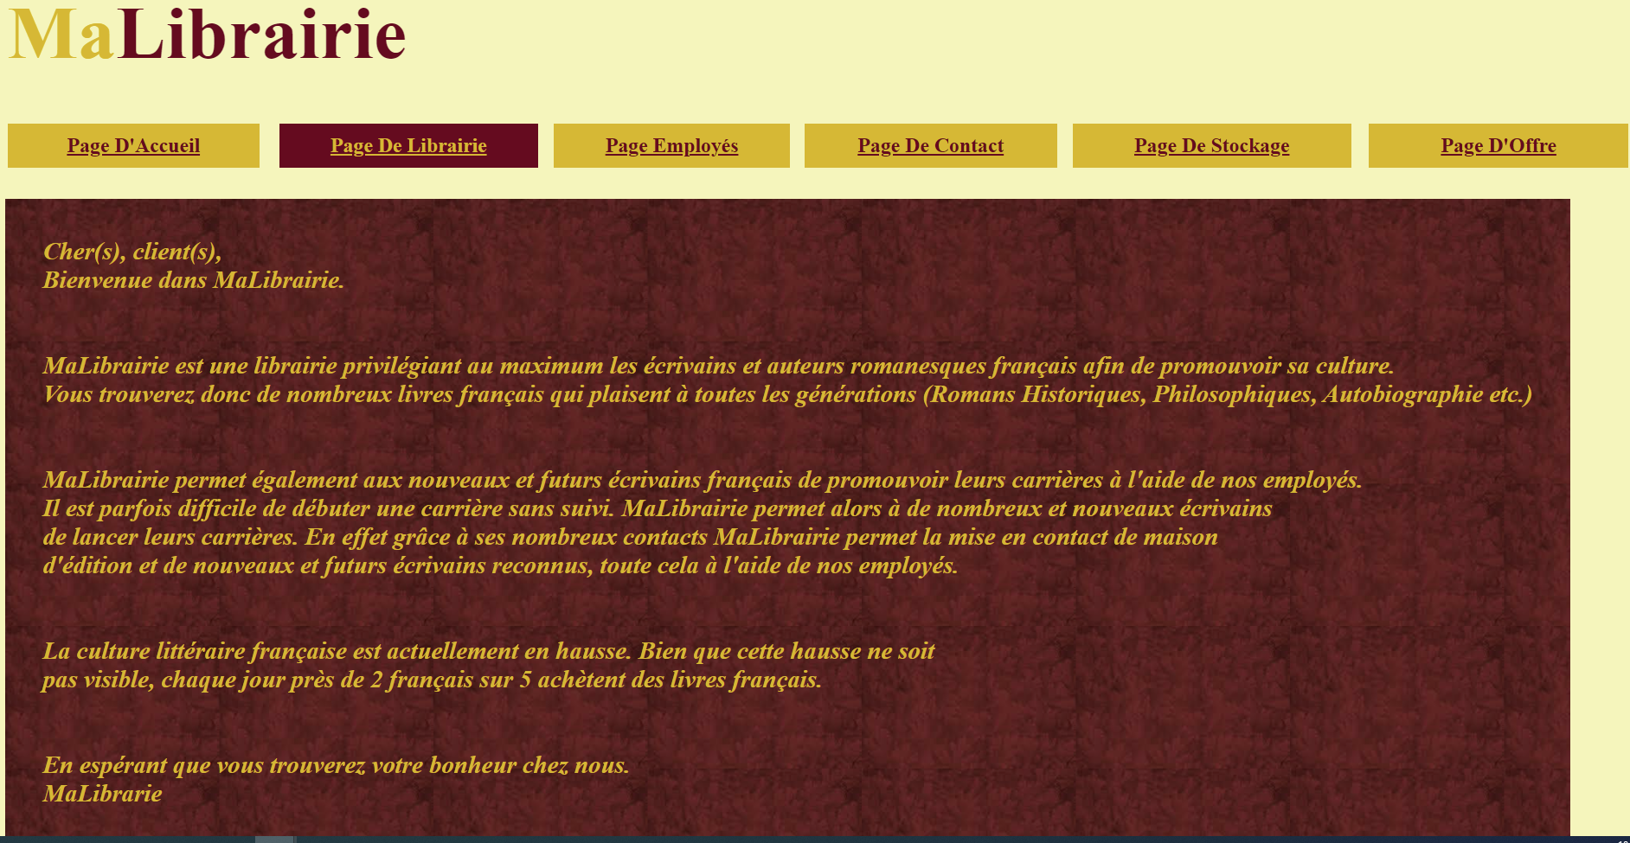
Texte expliquant clairement qu’est ce MaLibrairie

Slide 13
PAGE EMPLOYES:
Texte expliquant qui sont nos employés et quels sont leurs rôles

Slide 14
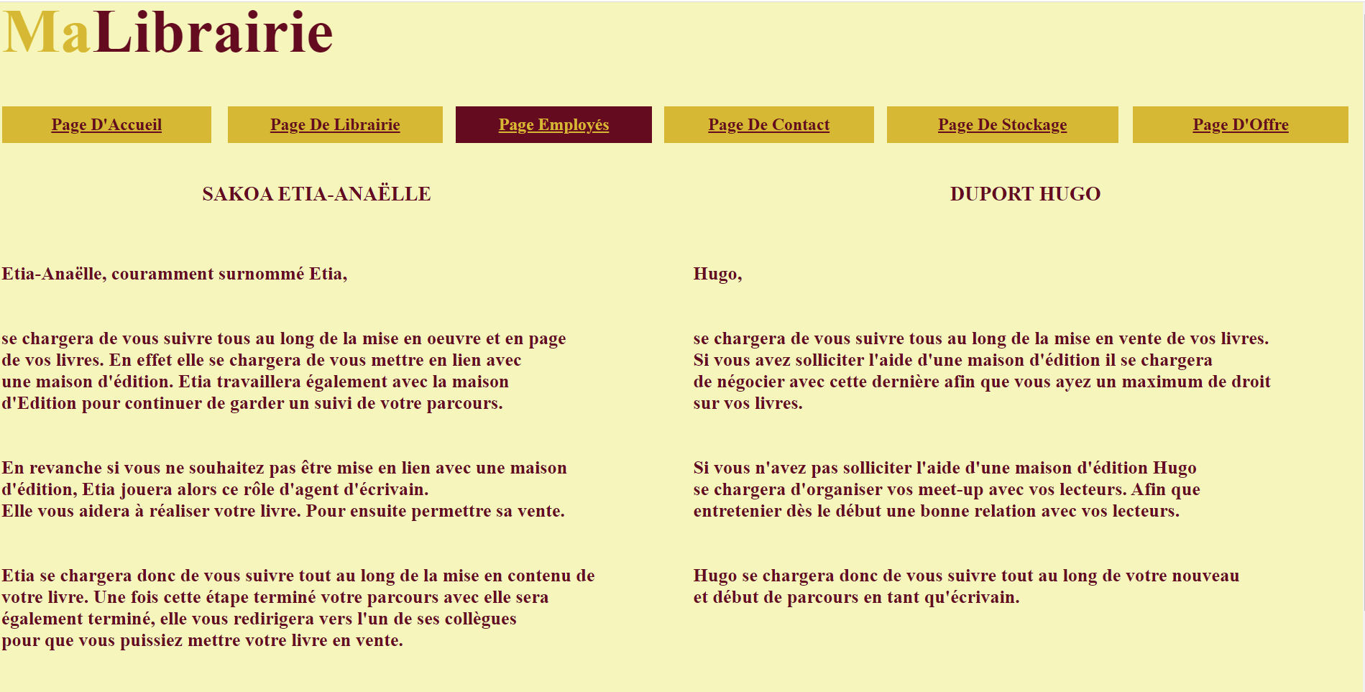

Slide 15
PAGE DE CONTACT:
Formulaire permettant de nous contacter pour divers raisons et une FAQ permettant de vous répondre directement ci-possible.

Slide 16
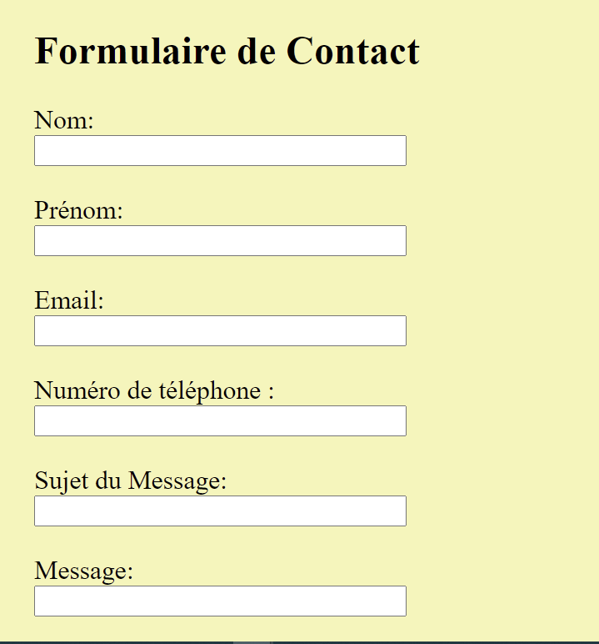
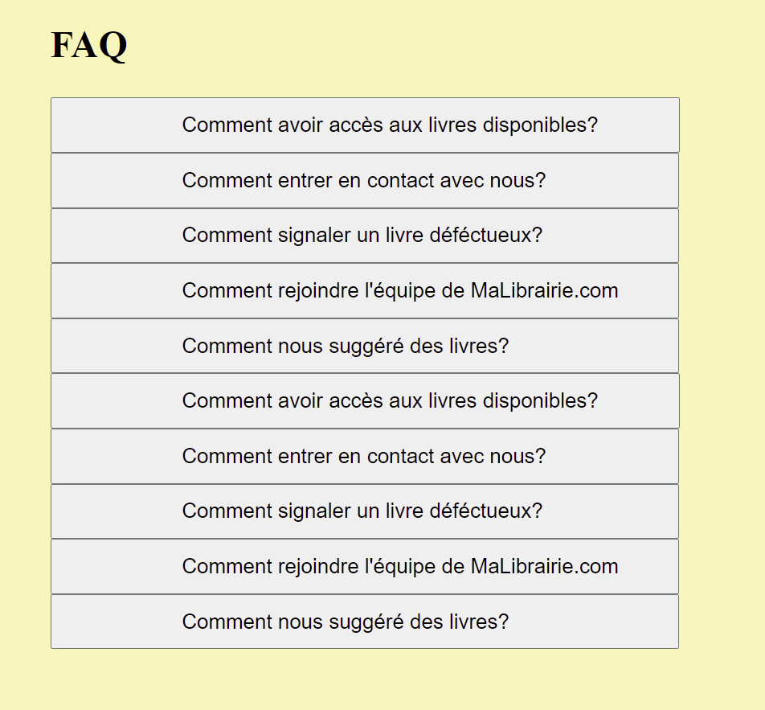

Slide 17
PAGE STOKAGE:
Listes de les livres disponibles dans MaLibrairie.

Slide 18
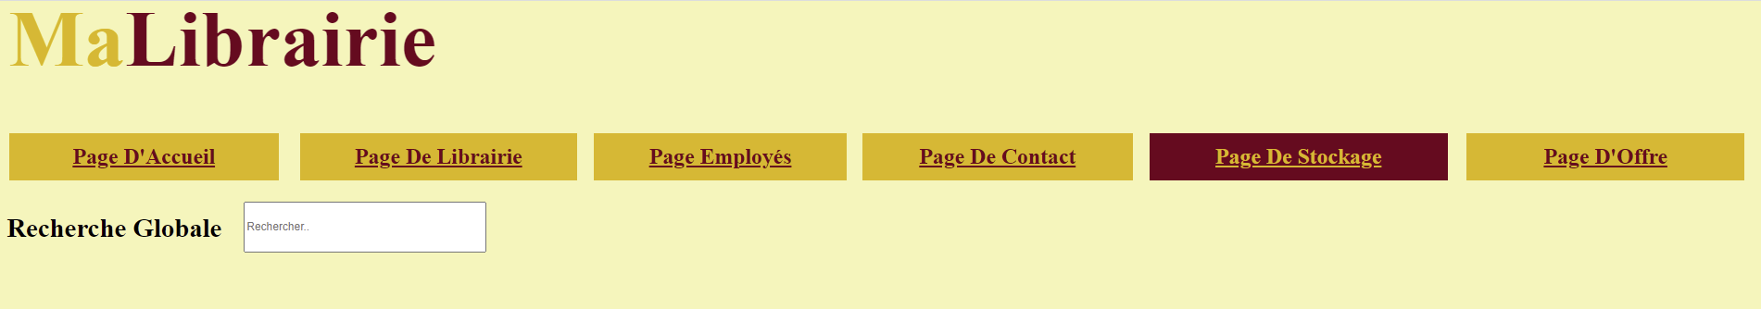
Barre De Recherche

Slide 19
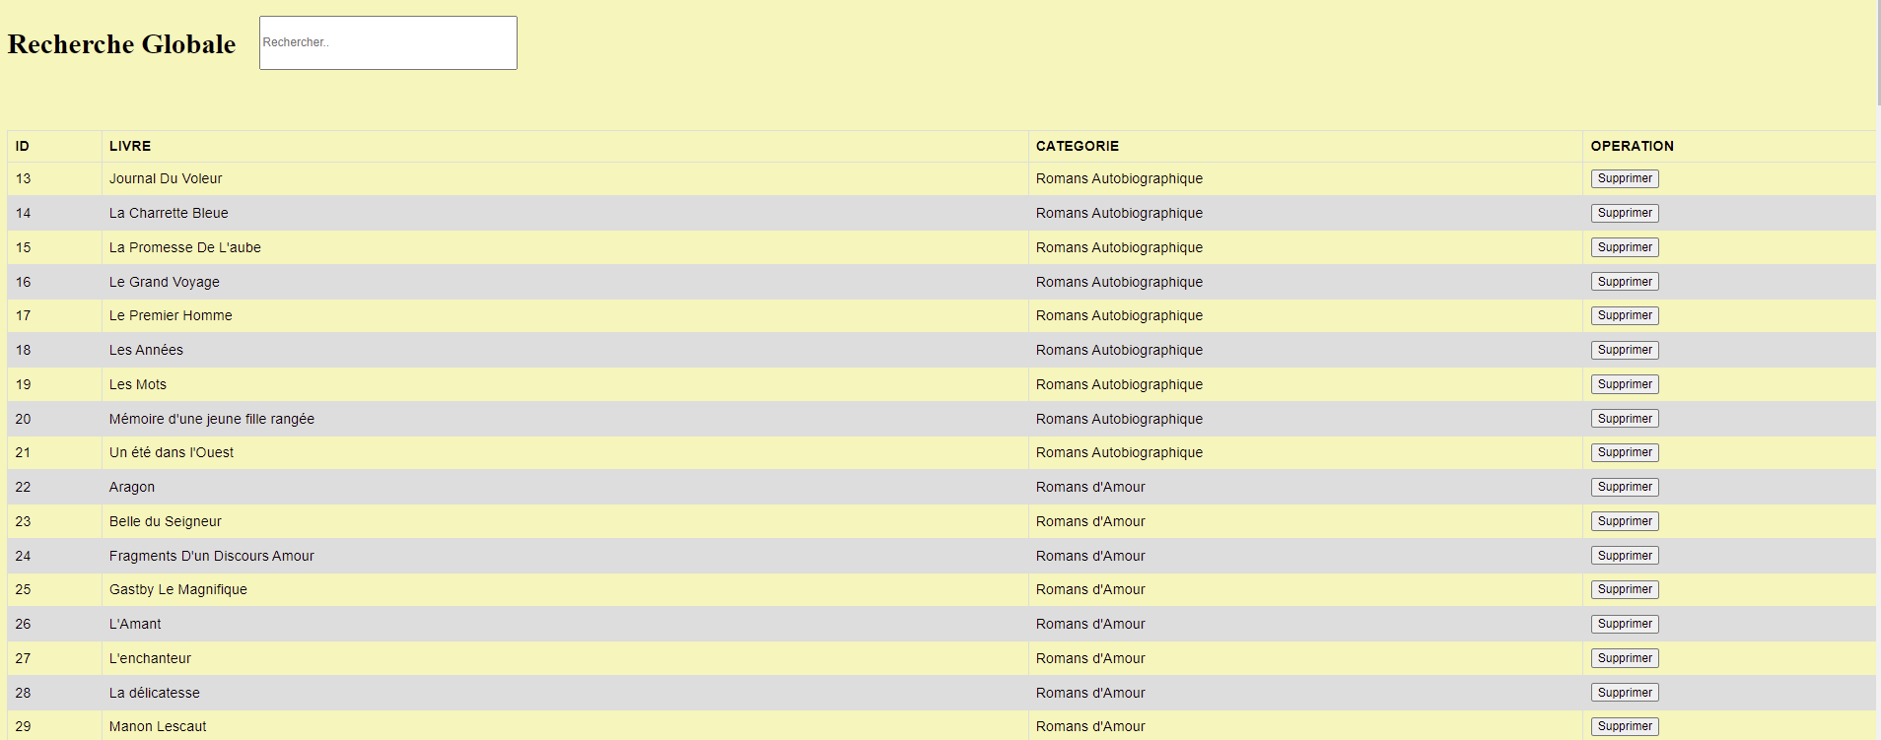

Slide 20
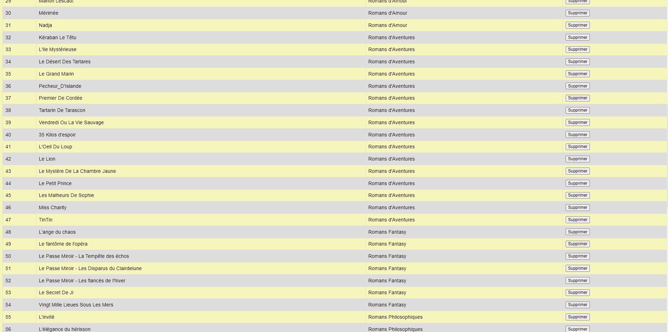

Slide 21
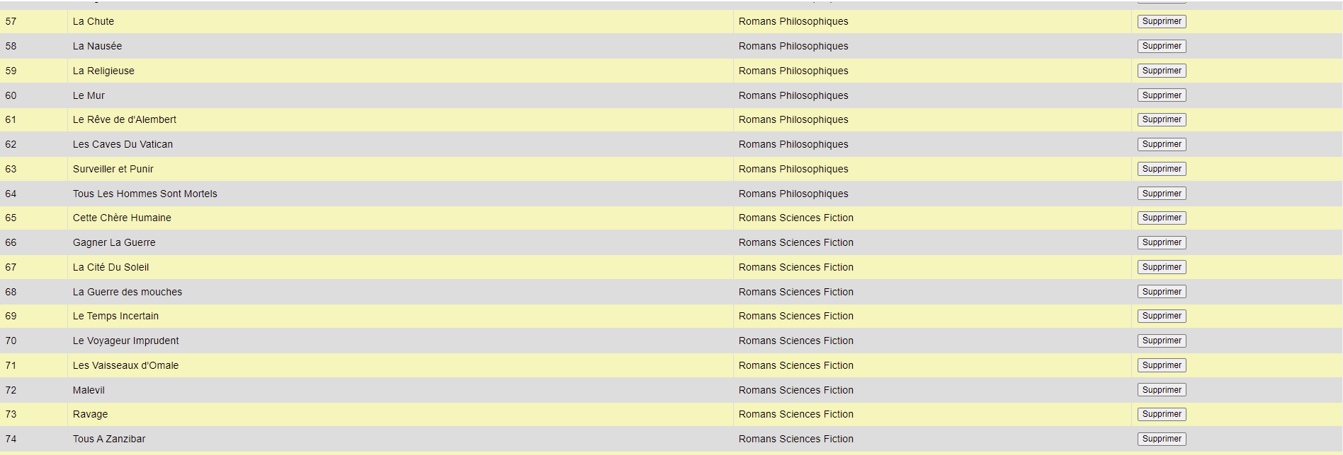

Slide 22
PAGE D’OFFRE:
Cette page est réservé aux personnes souhaitant candidater pour MaLibrairie

Slide 23
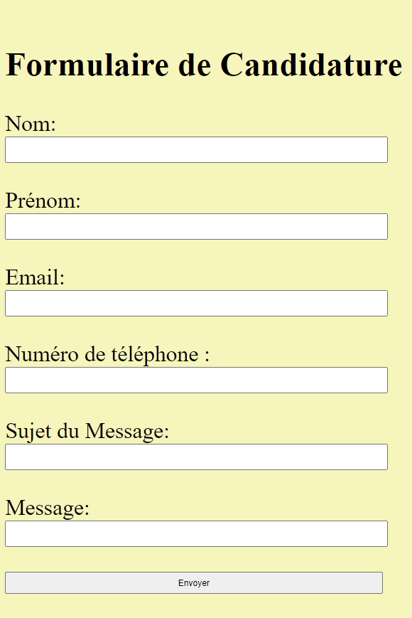

Slide 24
PRE- RECQUIS:
Installer nginx: http://nginx.org/en/download.html
Désarchiver le code source (Projet.zip) dans le root de nginx(dans notre cas dans le répertoire C:\NGNIX\nginx-1.21.4\html)
Lancer le serveur (logo G vert)
Lancer ensuite le code source depuis le navigateur en tapant « « localhost » + « / » + « nom du fichier » ». Ce qui donne par exemple « localhost/Projet/page_d_accueil.html »

Slide 25
Passons maintenant sur MaLibrairie:

Slide 26
FIN
Nous espérons que ce premier projet vous a plus.
En ce qui nous concerne on a vraiment apprécié le faire.

